Slide 1

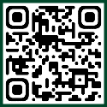
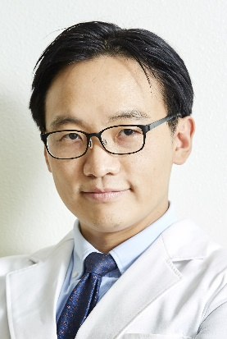


집현강좌
02-2025
Distinguished Scholar Lecture
(강사 사진)
오늘 뭐 먹지?
식욕과 음식 중독에 병드는 우리
2025. 9. 24. 수 16:00
이화여대 중강당
최 형 진
서울대학교 해부학교실/의과학과 교수
서울대학교 뇌인지과학과 교수
임성기연구자상 대상(2025)
이달의 과학기술인상(2025)
주최 :
문의 : 대학원(02-3277-2157), 대학원혁신연구실(02-3277-2297)

